Slide 1


BỘ GIÁO DỤC VÀ ĐÀO TẠO
TRƯỜNG ĐẠI HỌC SƯ PHẠM KỸ THUẬT TP. HỒ CHÍ MINH
KHOA ĐIỆN – ĐIỆN TỬ
BỘ MÔN ĐIỆN TỬ CÔNG NGHIỆP-Y SINH
BÁO CÁO ĐỒ ÁN TỐT NGHIỆP
ĐỀ TÀI: NGHIÊN CỨU, THIẾT KẾ VÀ THI CÔNG CỬA NHẬN DẠNG KHUÔN MẶT
VÀ ĐIỀU KHIỂN, GIÁM SÁT THIẾT BỊ TRONG NHÀ
GVHD: Ths. Nguyễn Đình Phú
SVTH 1: Phạm Quốc Bảo 15141101
SVTH 2: Võ Văn Thành 15141283
Tp. HCM, tháng 7/2019

Slide 2
NỘI DUNG
I
GIỚI THIỆU
II
THIẾT KẾ HỆ THỐNG
III
KẾT QUẢ
IV
KẾT LUẬN – HƯỚNG PHÁT TRIỂN

Slide 3
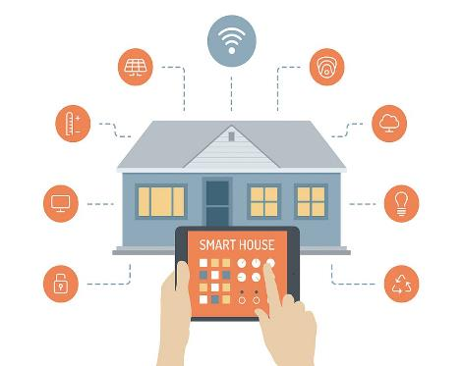
GIỚI THIỆU
LÍ DO CHỌN ĐỀ TÀI
Với sự phát triển mạnh mẽ của công nghệ IoT, ngày càng nhiều lĩnh vực trong cuộc sống ứng dụng công nghệ IoT. Đặc biệt các hệ thống quản lý người vào nhà và điều khiển các thiết bị trong gia đình dần trở nên thiết yếu trong mỗi gia đình.

Slide 4
GIỚI THIỆU
MỤC TIÊU ĐỀ TÀI
Thiết kế và thi công hệ thống của nhận dạng khuôn mặt.
Lưu lại thông tin của người không nhận dạng được và lưu trữ video hằng ngày.
Điều khiển và giám sát các thiết bị trong nhà từ xa thông qua WebServer hoặc ứng dụng trên điện thoại thông minh, màn hình cảm ứng.
Cập nhật lập tức tên người dùng khi nhận dạng thành công.

Slide 5
SƠ ĐỒ KHỐI
THIẾT KẾ HỆ THỐNG

Slide 6
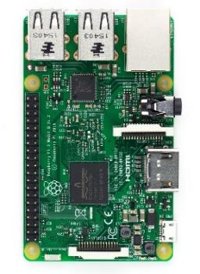
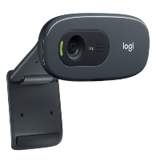
Nhóm sử dụng kit Raspberry Pi 3B cùng với ngôn ngữ lập trình Python và thư viện OpenCV để lập trình xử lý ảnh.
KHỐI XỬ LÝ ẢNH
Ngoài ra còn sử dụng Webcam Logitec C270 có độ phân giải 3MP đảm bảo bức ảnh nhận được có độ phân giải sắc nét.

Slide 7
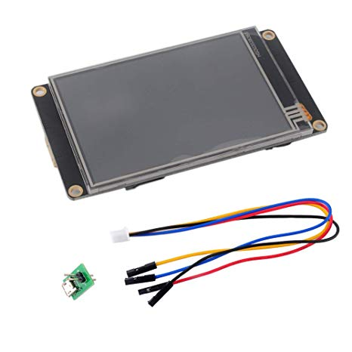
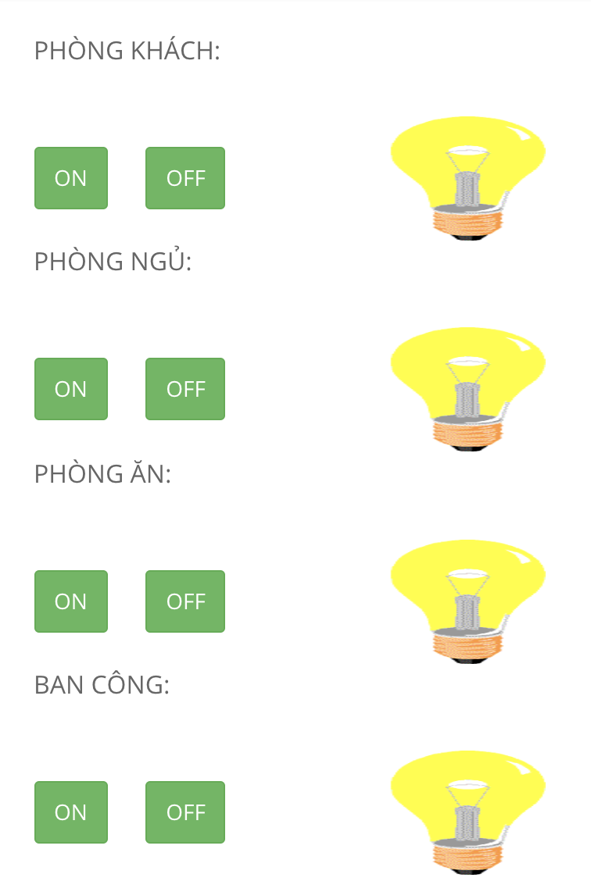
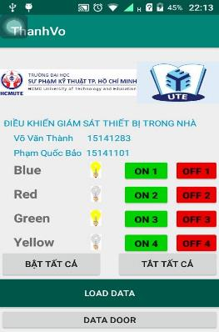
Nhóm phát triển 3 hướng điều khiển: Màn hình cảm ứng Nextion, Webserver, Ứng dung trên điện thoại.
KHỐI ĐIỀU KHIỂN

Slide 8
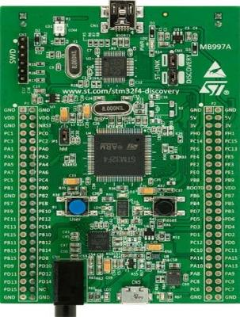
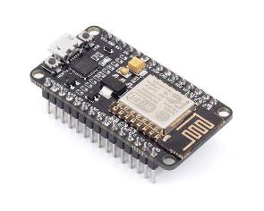
KHỐI XỬ LÝ ĐIỀU KHIỂN
Nhóm sử dụng kit STM32F407VG để làm trung tâm xử lý điều khiển các thiết bị.để nhận lệnh điều khiển từ DataBase và cập nhật lên DataBase
NODEMCU ESP8266 để nhận lệnh điều khiển và cập nhật lên DataBase.

Slide 9
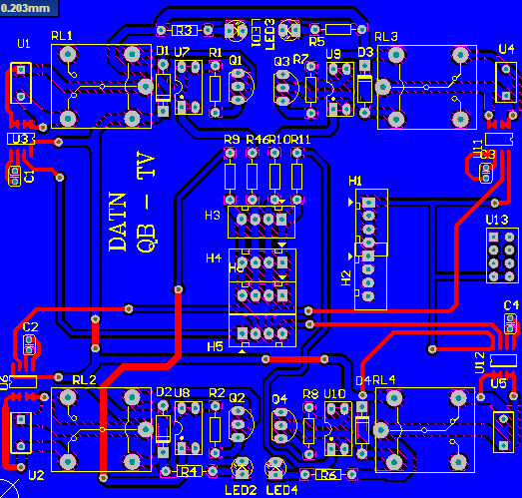
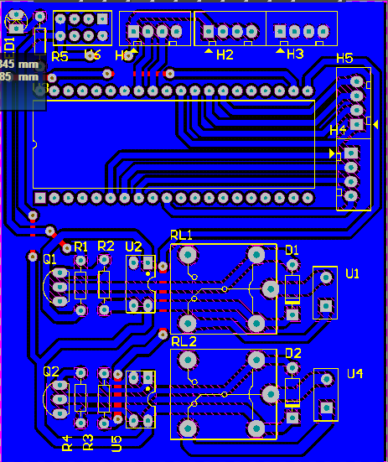
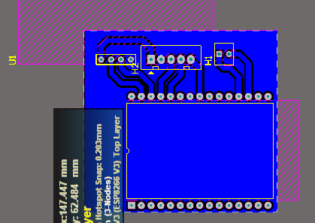
Sau khi tính toán, thiết kế để đưa ra các phương án cụ thể. Nhóm tiến hành thi công làm mạch điều khiển tải, mạch điều khiển từ màn hình cảm ứng và mạch nhận diện khuôn mặt.
THI CÔNG HỆ THỐNG
4

Slide 10





Về phần mềm, nhóm sử dụng những phần mềm mà nhà sản xuất chip cho phép. Đồng thời nhóm sẽ xây dựng một webserver để điều khiển thiết bị thông qua ngôn ngữ PHP, MySQL.
THI CÔNG HỆ THỐNG

Slide 11
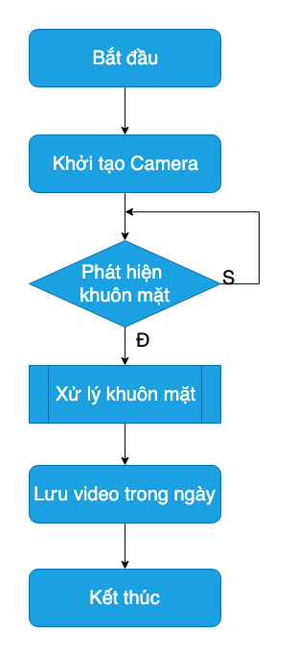
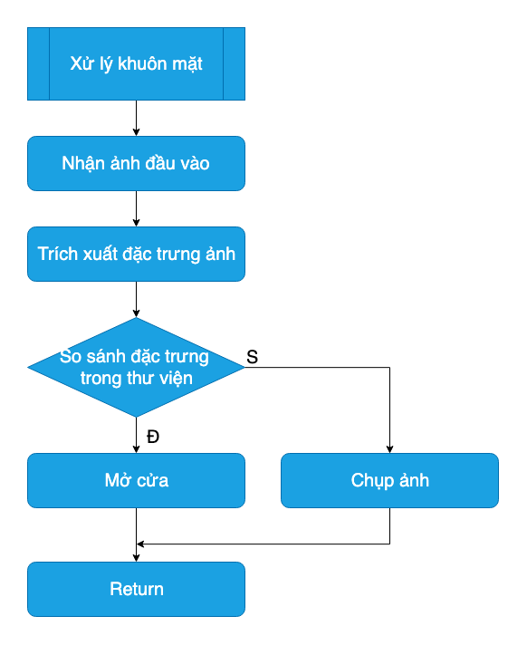
Chương trình sẽ quét camera để phát hiện khuôn mặt. → Nếu có khuôn mặt thì tiến hành nhận diện và trích xuất đặc trưng. → Sau đó sẽ tiến hành so sánh với các đặc trưng trong thư viện. → Đưa ra kết quả để cho phép mở của hay không. → Lưu video trong ngày.
LƯU ĐỒ GIẢI THUẬT
LƯU ĐỒ CHƯƠNG TRÌNH NHẬN DẠNG KHUÔN MẶT

Slide 12
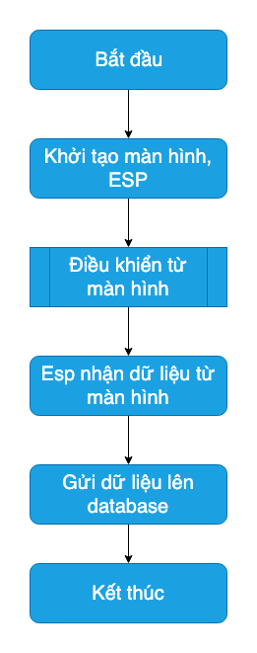
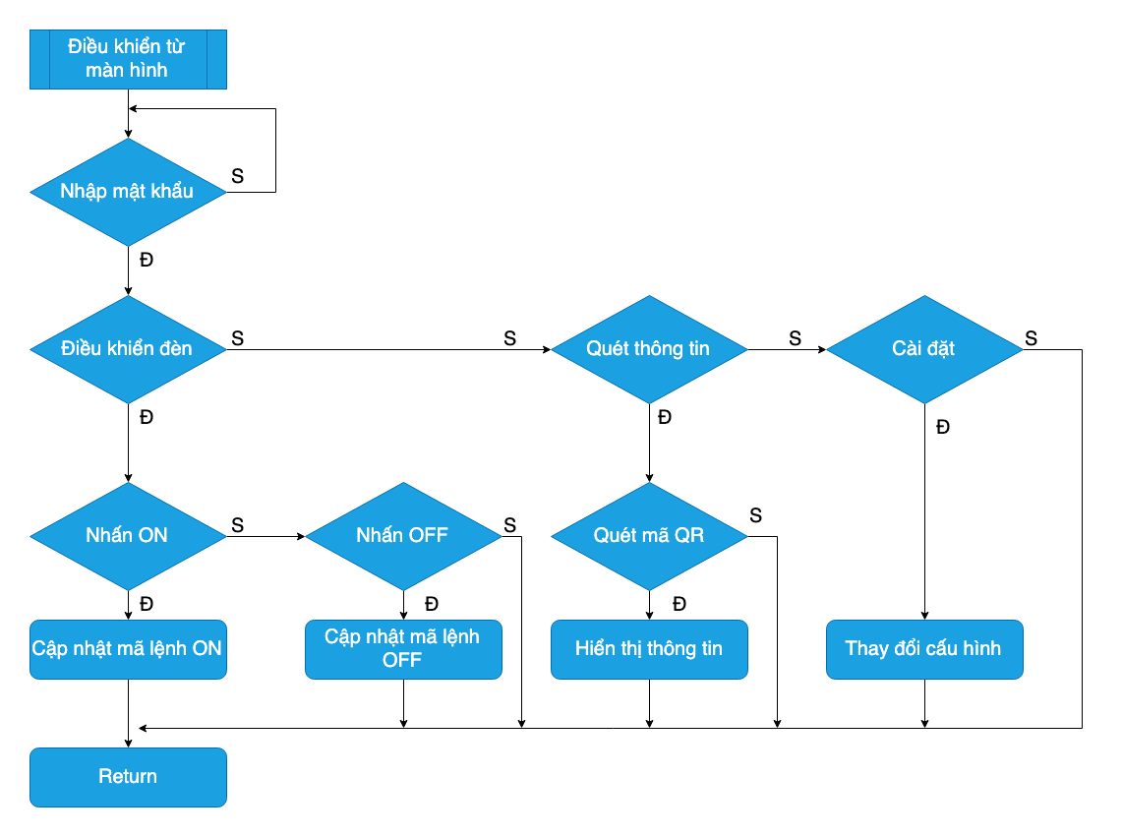
LƯU ĐỒ GIẢI THUẬT
LƯU ĐỒ ĐIỀU KHIỂN TỪ MÀN HÌNH NEXTION

Slide 13
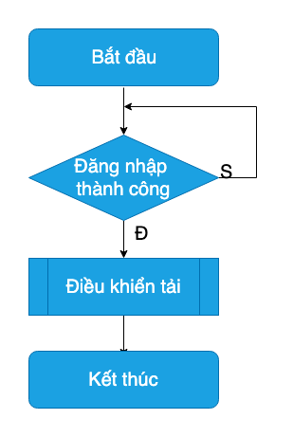
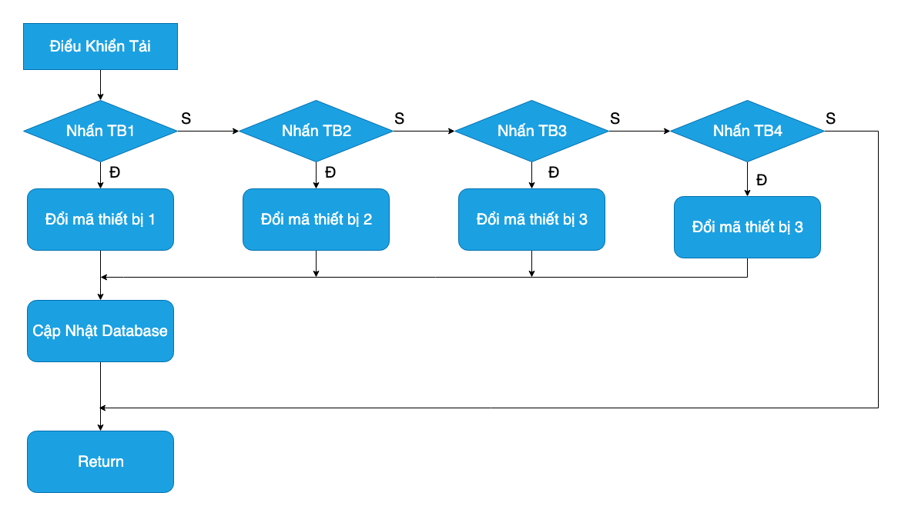
LƯU ĐỒ GIẢI THUẬT
LƯU ĐỒ ĐIỀU KHIỂN TỪ WEBSERVER

Slide 14
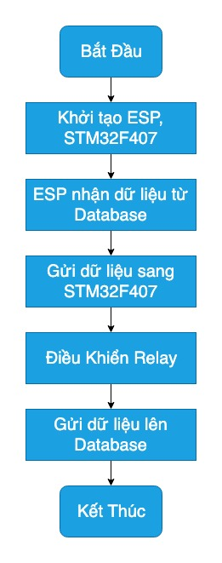
LƯU ĐỒ GIẢI THUẬT
LƯU ĐỒ ĐIỀU KHIỂN TẢI
Chương trình sẽ truy cập vào database sử dụng ESP8266
Đọc dữ liệu từ database sau đó gửi sang STM32F407 để điều khiển tải
Gửi lên database tín hiệu đọc được tại ESP8266

Slide 15
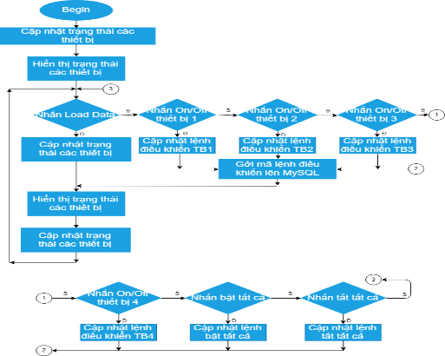
LƯU ĐỒ GIẢI THUẬT
LƯU ĐỒ ĐIỀU KHIỂN TỪ APP ANDROID

Slide 16
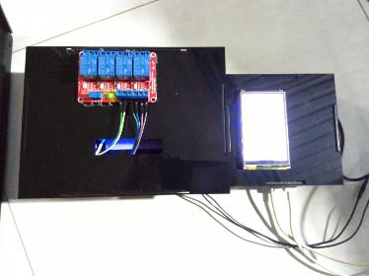
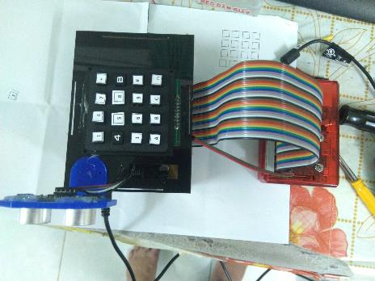
KẾT QUẢ
CÁC MẠCH HOÀN CHỈNH ĐÃ ĐƯỢC ĐÓNG HỘP

Slide 17
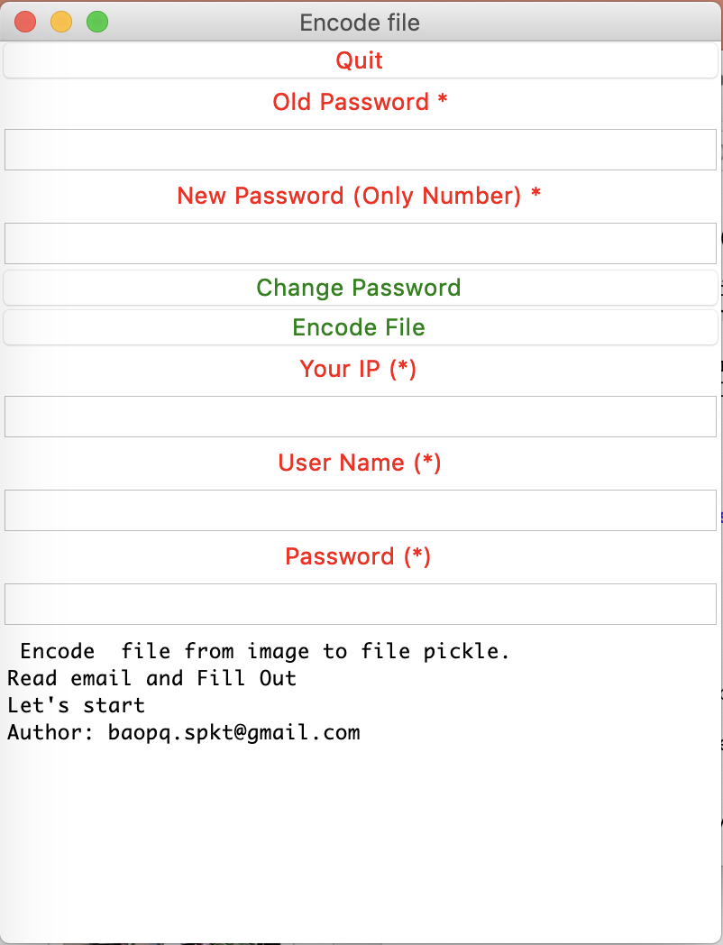
KẾT QUẢ
Giao diện quản lý người dùng.
Thay đổi mật khẩu hiện tại của cửa ra vào.
Thêm,xoá người dùng

Slide 18
KẾT QUẢ
GIAO DIỆN ĐIỀU KHIỂN TỪ WEB SERVER VÀ ĐIỆN THOẠI

Slide 19
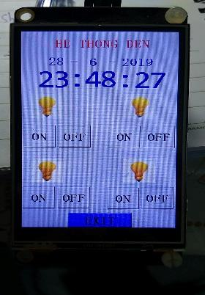
KẾT QUẢ
Giao diện điều khiển thiết bị trên màn hình cảm ứng

Slide 20
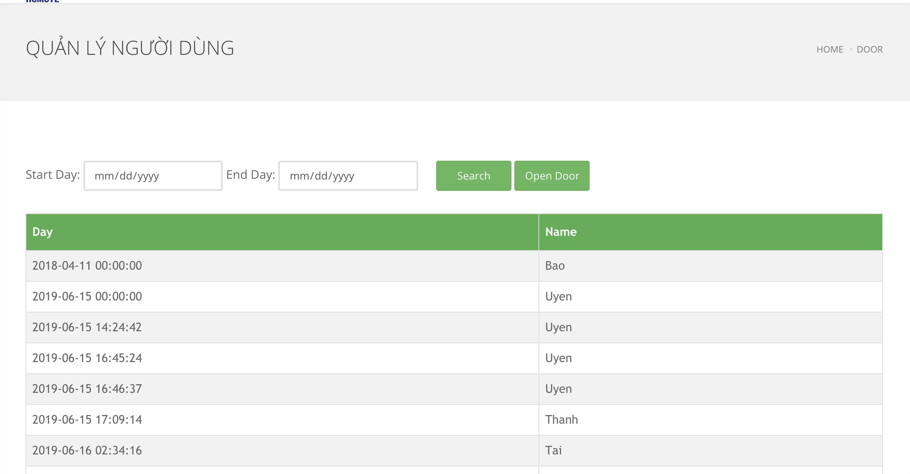
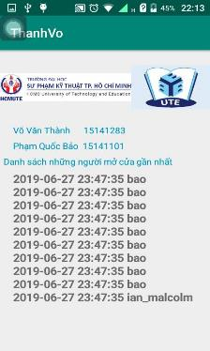
KẾT QUẢ
Giao diện hiển thị thông tin người hệ thống đã nhận dạng được

Slide 21
KẾT LUẬN – HƯỚNG PHÁT TRIỂN
KẾT LUẬN
Sau một thời gian nghiên cứu và làm việc chăm chỉ thì nhóm đã được những thành công nhất định như sau:
Sử dụng lý thuyết xử lý ảnh để nhận dạng khuôn mặt.
Giải quyết được yêu cầu của đề tài.
Giao diện thiết kế đơn giản, dễ sử dụng.
Phần cứng được thiết kế nhỏ gọn.
Lưu trữ được video, thêm người dung không cài tác động vào phần cứng

Slide 22
KẾT LUẬN – HƯỚNG PHÁT TRIỂN
HẠN CHẾ
Phụ thuộc vào ánh sáng ngoài trời.
Chi phí hệ thống chưa được tối ưu.
Thời gian xử lý một bức ảnh còn dài.
Chưa có cảnh báo khi mất điện hay thiết bị hư hỏng.
19

Slide 23
KẾT LUẬN – HƯỚNG PHÁT TRIỂN
HƯỚNG PHÁT TRIỂN
Cải thiện khả năng nhận dạng vào ban đêm.
Thêm tích năng thêm người dùng từ webserver.
Thêm tính năng mở cửa qua ứng dung điện thoại.
Sử dụng sóng RF khi điều khiển thiết bị.
Cảnh báo thiết bị hư hỏng.
20

Slide 24
CẢM ƠN THẦY CÔ
ĐÃ LẮNG NGHE VÀ THEO DÕI

